Slide 1

C# から Java へのプログラム移植で体験したTDDの効果は？
TDD超入門者、 Java 超初心者が体験したパラダイムシフト
@furuya02
copyright© 2012/01.. by SAPPOROWORKS

Slide 2
自己紹介
ハンドル SIN／古谷誠進
Twitter @furuya02
仕事 某社でシステムサポート
札幌ワークスというホームページを中心に、フリーソフトや技術情報を発信させて頂いております。

Slide 3
１．前提(対象) ユニットテストとは プログラムの開発終了とは
copyright© 2011/03.. by SAPPOROWORKS

Slide 4
ユニットテストとは 特に１・２象限のテストは、要求仕様や設計のテストを目的とする
手動
ビジネス面
(２象限)
プロトタイプ
シュミレーション
(３象限)
探索
ユーザビリティ
チーム支援
製品評価
（１象限）
単体テスト
コンポーネント
(４象限)
パフォーマンス
負荷
セキュリテイ
自動
技術面
実践アジャイルテスト 「アジャイルテストの４象限」より
copyright© 2011/03.. by SAPPOROWORKS

Slide 5
ユニットテストで品質保証はできない QAは別に実施される必要がある
QA「ソフトウェアの品質評価テスト」とは違う
TDDにおけるテストは、仕様把握・分析設計のため
グリーンの時は、あくまで設計どおり動作しているという意味
顧客が望むとおり動いている保証はない（仕様バグ）
「保守性が高い」「変更に強い」「リファクタリングしやすい」という意味では、品質向上にはなると言える
copyright© 2011/03.. by SAPPOROWORKS

Slide 6
プログラムの開発終了は何時？ アジャイル開発では、納期を定めない
その使用が終了する時
「納品時」や「バグ出しが終わった時点」ではない
動いているコードは触るな <= これでいいのか
綺麗にリファクタリングされ、いつでも変更可能 <= 理想的
スパゲティがカオスになって、手が付けられない <= 終焉
プロトタイプやその場限りで使用するツールは、それなり
copyright© 2011/03.. by SAPPOROWORKS

Slide 7
あなたにとってテストは必要ですか １つでも有効性を感じれれば、やってみる価値があると思います
フィードバックと安心
リファクタリング
インターフェイスへの意識
シンプル設計
メンテナンスされたドキュメント
具体的なテストデータ
習得可能なスキル
環境へ非依存
たくさんコードを書ける
開発が楽しくなる
やさしいデスマーチ 「TDDを学ぶべき10の理由」より
http://d.hatena.ne.jp/shuji_w6e/20111204/1323011355
copyright© 2011/03.. by SAPPOROWORKS

Slide 8
２．私のＴＤＤへの遠い道のり xxx
copyright© 2011/03.. by SAPPOROWORKS

Slide 9
TDDへの遠い道のり 私が感じた段階区分
完成期
TDD・CI
私、今この辺（多分）
第４期（パラダイムシフト）
テストのリファクタリング
第３期（練習）
どんどん書きたくなる
テストカオスに陥る
第２期（入門）
とりあえず力づくで
書いてみる
第１期（圏外）
必要性が全く見出せない。でも気になる・・・・

Slide 10
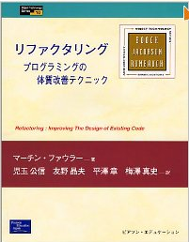
第１期（圏外） 気にはなっている・・・・・
キッカケ
「リファクタリング」 初版２０００年６月
状態
リファクタリングは、積極的にするようになったが・・・
テストは書いてない。デグレだらけ
どうやって書けばいいか全然分からない しばらく、ここ状態から抜け出せない
今、読みな直してみると、既に、分かりやすく説かれていた・・・・
リファクタリング プログラムの体質改善テクニック
マーチン ファウラー著
copyright© 2011/03.. by SAPPOROWORKS

Slide 11
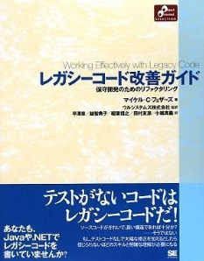
第２期（入門） ちょっと流行ってるみたいだし・・・・
キッカケ
巷で、ちょっと流行って来たから
読んだらできそうな気がした
「俺、テスト書いてるぜ」的な
状態
試行錯誤
力ずくでどんどん書く
※C#版BlackJumboDogへのテスト追加
レガシーコード改善ガイド テストがないコードはレガシーコードだ！
マイケル・C・フェザーズ 著
copyright© 2011/03.. by SAPPOROWORKS

Slide 12
第３期（練習） いよいよ、私もテストファーストかぁ
キッカケ
デグレの早期発見で嬉しくなる
後から書くことに限界を感じる（面倒、結合性）
状態
テストファーストへの挑戦が恥じまる（やっとＴＤＤ入門）
設計に変化が生じる
大胆なリファクタリングができる
※BlackJumboDogのJava移植開始
copyright© 2011/03.. by SAPPOROWORKS

Slide 13
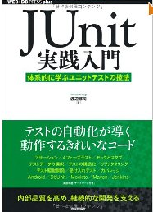
第４期（パラダイムシフト） 初めて知った。テストのある世界ってこんなに素晴らしかったんだ
キッカケ
リファクタリングの方法を確立する（自分なりに）
最新のテスト手法を学ぶ
状態
今までのテストを書き直す
テストの量（費用対効果）の感覚が芽生えてくる
テストなしでは生きられない
JUnit実践入門 体系的に学ぶユニットテストの技法
渡辺 修司 著
copyright© 2011/03.. by SAPPOROWORKS

Slide 14
完成期 すいません、真のＴＤＤは、まだ、良く分かってません
キッカケ
まだ、訪れていない・・・・
状態（聞きかじり）
継続的インテグレーション
ＴＤＤのサイクル
スピード
バージョン管理・テスト・継続的インテグレーション
copyright© 2011/03.. by SAPPOROWORKS

Slide 15
X．BlacｋJumboDogの C#からJavaへの移植 昨年夏にＪａｖａ入門のムック本を買ってから・・・・
copyright© 2011/03.. by SAPPOROWORKS

Slide 16
進捗状況 TCP/UDP及びテキスト/バイナリの全部を一応終わり、一段落しました
モジュール | 進捗状況
BJD.EXE（本体） | 70%
FTPサーバ | 100%
DNSサーバ | 90%
SMTPサーバ | 0%
POPサーバ | 0%
TFTPサーバ | 0%
Webサーバ | 0%
Proxyサーバ | 0%
DHCPサーバ | 0%
70%
100%
90%
copyright© 2011/03.. by SAPPOROWORKS

Slide 17
見た目は似てるが、そう甘く無かった 私が感じた主な障壁
Unsigned・goto・Linq・varが無い
リトルインディアンの問題
refが無い(１つの戻り値しか許さない) パラメータのクラス化
例外の扱いが違う（チェック例外/実行時例外）
unsafeのポインタが使用でいない
パディング１の構造体が使用できない
formatの書式が異なる（自動変換は行われない）
==による文字列評価は、そくバグ
copyright© 2011/03.. by SAPPOROWORKS

Slide 18
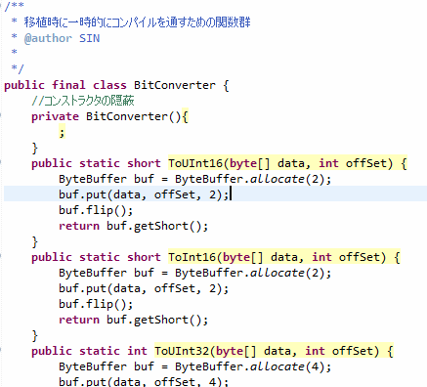
.NETのクラスライブラリ風を作成 とりあえずコンパイルを早く通すために・・・・・

Slide 19
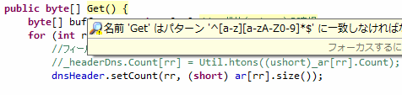
プラグインにコーディング規約を教わる とりあえずデフォルトのcheckstyleの言いなりになる
copyright© 2011/03.. by SAPPOROWORKS

Slide 20

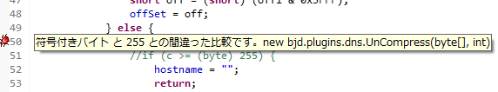
バグもある程度は教えてくれる findbugなかなか・・・・
copyright© 2011/03.. by SAPPOROWORKS

Slide 21
移植の手順（１） 依存関係の少ない、基本的クラスは既にテストが存在した
既にテストがある（基本的クラス）
テストだけを移植
本体を移植
copyright© 2011/03.. by SAPPOROWORKS

Slide 22
移植の手順（２） 下位クラスは依存関係がハンパなく、ブラックボックス的テストしか存在しない
テストがないクラス
再設計（依存排除・再配置）
テスト作成
本体実装
copyright© 2011/03.. by SAPPOROWORKS

Slide 23
私のテスト紹介 試行錯誤で得た自分なりのルールや手法
copyright© 2011/03.. by SAPPOROWORKS

Slide 24
１．メソッドは日本語 やってみるとあまりにも分かりやすいのでハマりました
私のテスト紹介 試行錯誤で得た自分なりのルールや手法
copyright© 2011/03.. by SAPPOROWORKS

Slide 25
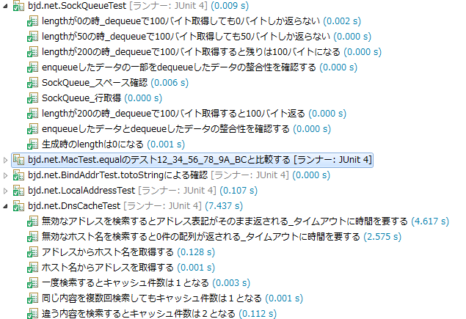
メソッドは日本語（１） 結構長い間、抵抗があって躊躇っていたが・・・・
Eclipse+JUnit

Slide 26
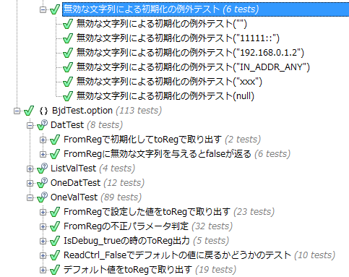
メソッドは日本語（２） やってみるとあまりにも分かりやすいのでハマりました
ReSharper+NUnit

Slide 27
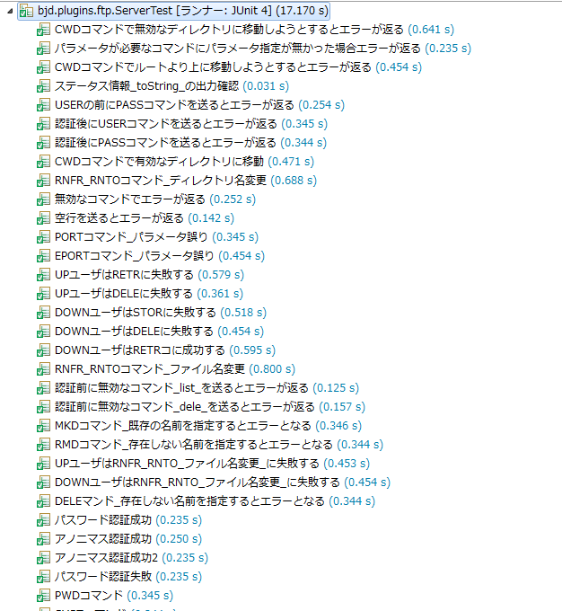
メソッドは日本語（３） FTPサーバのテストコード 何のテストが有るか何となく分からないですか・・・
Eclipse+JUnit

Slide 28
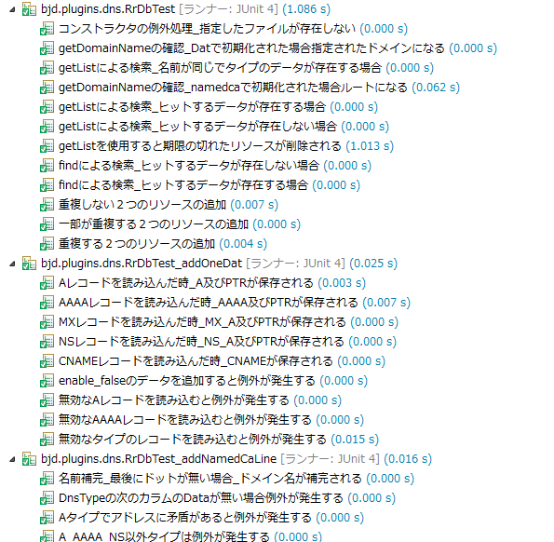
メソッドは日本語（４） DNSサーバのテストコード、これ英語で表現できない・・・・
Eclipse+JUnit

Slide 29
２．テストコード定型化 基本（パラメータ）型 ・ 例外型 ・ ストーリー型 リファクタリングで整備し、テストコードのカオスから脱出する
私のテスト紹介 試行錯誤で得た自分なりのルールや手法
copyright© 2011/03.. by SAPPOROWORKS

Slide 30
基本型 変数名を統一することが重要、テスト対象はSystemUnderTest
@Test
public void funcで初期化した数値が返る() throws Exception {
//setUp
MyClass sut = new MyClass(123);
int expected = 123;
//exercise
int actual = sut.func();
//verify
assertThat(actual, is(expected));
//TearDown
}
Java(Junit)

Slide 31
基本型 定型コメントで意図を明確にし、パターン外の特異事項のみコメントする
[Test]
public void funcで初期化した数値が返る (){
//setUp
var sut = new MyClass(123);
var expected = 123;
//exercise
var actual = sut.Func();
//verify
Assert.That(actual, Is.EqualTo(expected));
//TearDown
}
C#(NUnit)

Slide 32
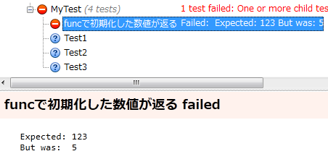
失敗時の表示も定型化される いつも同じパターンの方が把握しやすい
C#(NUnit)

Slide 33
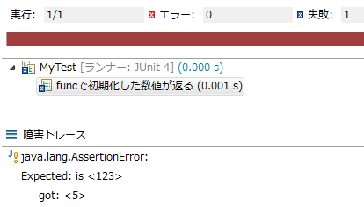
失敗時の表示も定型化される いつも同じパターンの方が把握しやすい
Java(Junit)

Slide 34
テストを読むのがつらくなる 基本型が無いと、毎回詳しく読まなければならなくなる
×
[Test]
public void Test1(){
var num = 123;
Assert.That(new MyClass(num).Func(), Is.EqualTo(num));
}
[Test]
public void Test2(){
var num = 123;
var myClass = new MyClass(num);
Assert.Equals(myClass.Func(), num);
}
copyright© 2011/03.. by SAPPOROWORKS

Slide 35
DRY原則は適用しない あくまで基本型にこだわる
×
[Test]
public void Test1(){
var num = 123;
Confirm(new MyClass(num), num);
}
[Test]
public void Test2() {
Confirm(new MyClass(567), 567);
}
private void Confirm(MyClass myClass, int num){
Assert.Equals(myClass, num);
}
copyright© 2011/03.. by SAPPOROWORKS

Slide 36
DRY原則は定型の外だけ適用する あくまで基本型にこだわる
〇
[Test]
public void Test1(){
//setUp
initialize();
var sut = new MyClass(CreateParamater(1,true,”TEST”));
var expected = 123;
//exercise
var actual = sut.Func();
//verify
Assert.That(actual, Is.EqualTo(expected));
}
copyright© 2011/03.. by SAPPOROWORKS

Slide 37
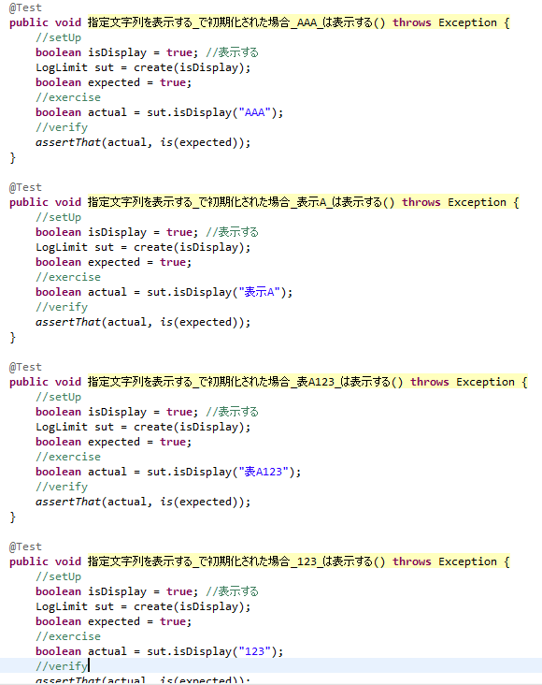
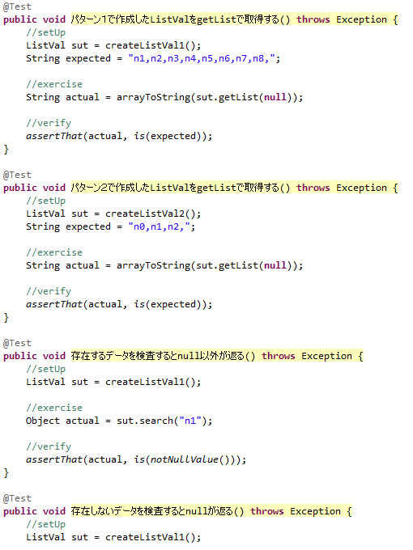
基本型を追及した例

Slide 38
１つのメソッドで１つのテストが原則（１） いろいろ試験したい気持ちは分かるが・・・・
×
[Test]
public void myClassの動作確認(){
var sut = new MyClass(123);
Assert.That(sut.Func(), Is.EqualTo(123));
sut.Add(1);
Assert.That(sut.Func(), Is.EqualTo(124));
sut.Add(2);
Assert.That(sut.Func(), Is.EqualTo(126));
}
copyright© 2011/03.. by SAPPOROWORKS

Slide 39
１つのメソッドで１つのテストが原則（２） 基本型重視の姿勢は、後々幸せを運ぶ
〇
[Test]
public void Addで保持する数字に追加される() {
//setUp
var sut = new MyClass(0);
var expected = 100;
//exercise
sut.Add(100);
var actual = sut.Func();
//verify
Assert.That(actual, Is.EqualTo(expected));
}
※このテストはAdd()のテストである

Slide 40
１つのメソッドでテスト対象は１つ いろいろ試験したい気持ちは分かるが・・・・
×
[Test]
public void myClassの動作確認(){
var myClass1 = new MyClass(123);
Assert.That(myClass1 .Func(), Is.EqualTo(123));
var myClass2 = new MyClass(456);
Assert.That(myClass2 .Func(), Is.EqualTo(456));
var myClass3 = new MyClass(789);
Assert.That(myClass3 .Func(), Is.EqualTo(789));
}
copyright© 2011/03.. by SAPPOROWORKS

Slide 41
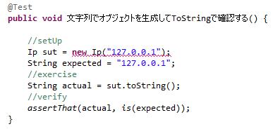
基本型（例外の扱い） チェック例外に対処しないとコンパイルが通らない
Java(Junit)
copyright© 2011/03.. by SAPPOROWORKS

Slide 42
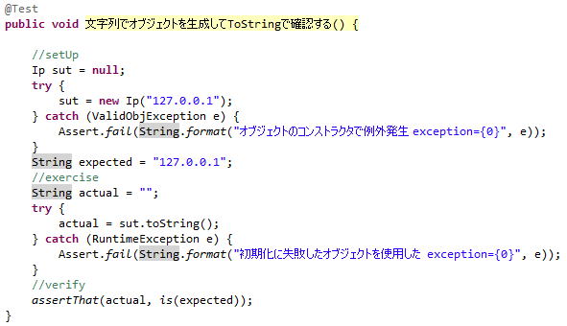
基本型（例外の扱い） ちゃんとtry-catchすると複雑になる
×
Java(Junit)
copyright© 2011/03.. by SAPPOROWORKS

Slide 43
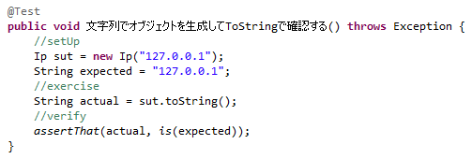
基本型（例外の扱い） ルール無用でExceptionをthrowしておく
〇
どうせ例外発生はテスト失敗だから・・・
Java(Junit)

Slide 44
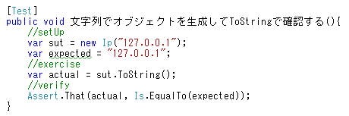
基本型（例外の扱い） .NETの場合、チェック例外は無いので華麗に無視しておく
〇
どうせ例外発生はテスト失敗だから・・・
C#(NUnit)

Slide 45
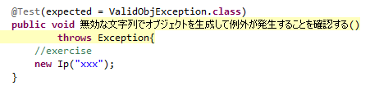
例外型 expected属性を使用する（JUnit）
〇
Java(Junit)

Slide 46

例外型 ExpectedException属性を使用する（NUnit）
〇
C#(NUnit)

Slide 47
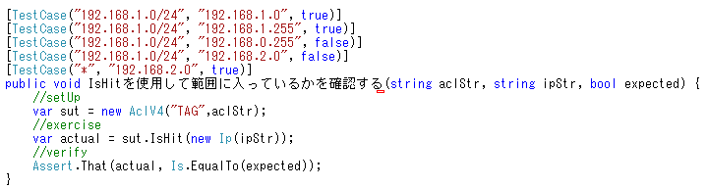
基本型（パラメータ） 基本型と同じ、便利で多用される
C#(NUnit)

Slide 48
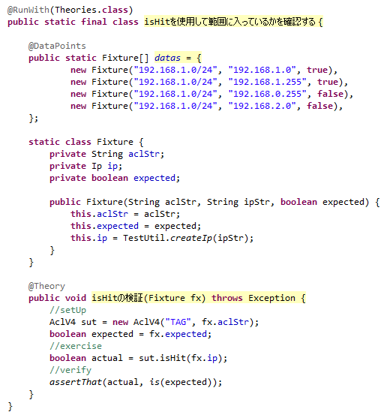
基本型（パラメータ） 基本型と同じ、便利で多用される
Java(Junit)

Slide 49
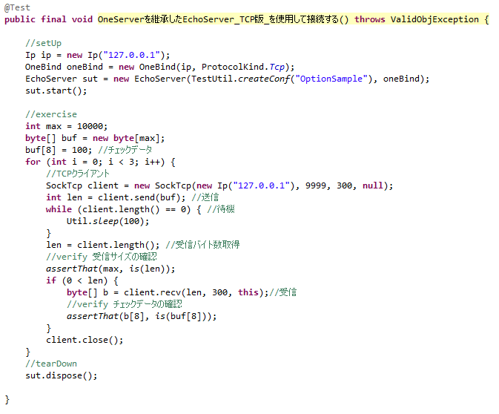
ストーリー型 状態を保持するクラスは、基本型では冗長になりすぎる場合がある
※多用すると定型化が崩れるので、可能な限り基本型を追及したい
copyright© 2011/03.. by SAPPOROWORKS

Slide 50
定型化する事で・・・ いつみても見通しの良いテストコードを手に入れたい
リファクタリングしながら、可能な限り、「基本（パラメータ）」及び「例外」の２つの型を追及
テストコードはクラスのドキュメント（使用方法）となる
整理して、重複したテストは削除する（DRYではない）
仕様漏れの確認になる
copyright© 2011/03.. by SAPPOROWORKS

Slide 51
３．クライアント・サーバ 初期化・終了処理・共通メソッドによるＦＴＰサーバのテスト
私のテスト紹介 試行錯誤で得た自分なりのルールや手法
copyright© 2011/03.. by SAPPOROWORKS

Slide 52
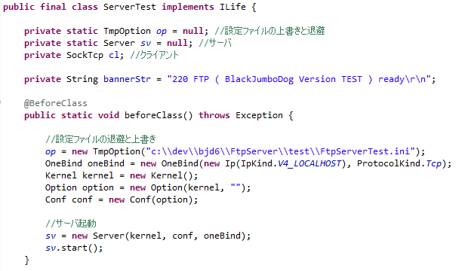
BeforeClassでサーバを起動 クラスの初期化

Slide 53
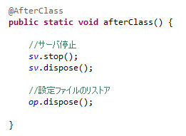
AfterClassでサーバ停止 クラスの終了処理
copyright© 2011/03.. by SAPPOROWORKS

Slide 54
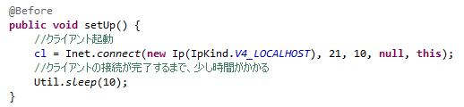
Beforeでクライアント起動 メソッドの初期化処理
copyright© 2011/03.. by SAPPOROWORKS

Slide 55

Afterでクライアント停止 メソッドの終了処理
copyright© 2011/03.. by SAPPOROWORKS

Slide 56
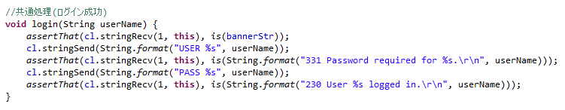
共通メソッドでログイン処理 このメソッドを使用して、ログイン後のテストを行う
copyright© 2011/03.. by SAPPOROWORKS

Slide 57
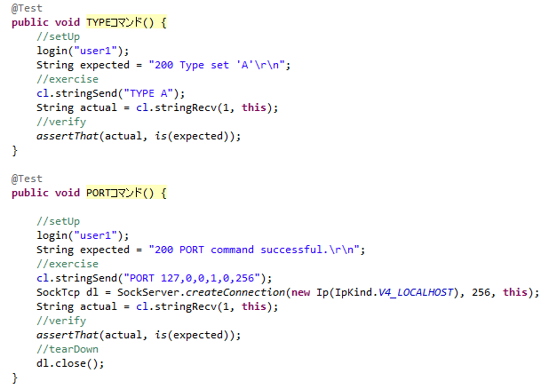
クライアントを使用したサーバテスト あくまで基本型にこだわる

Slide 58
４．バイナリデータのテスト DNSのパケット解析クラスを実パケットでテストする
私のテスト紹介 試行錯誤で得た自分なりのルールや手法
copyright© 2011/03.. by SAPPOROWORKS

Slide 59
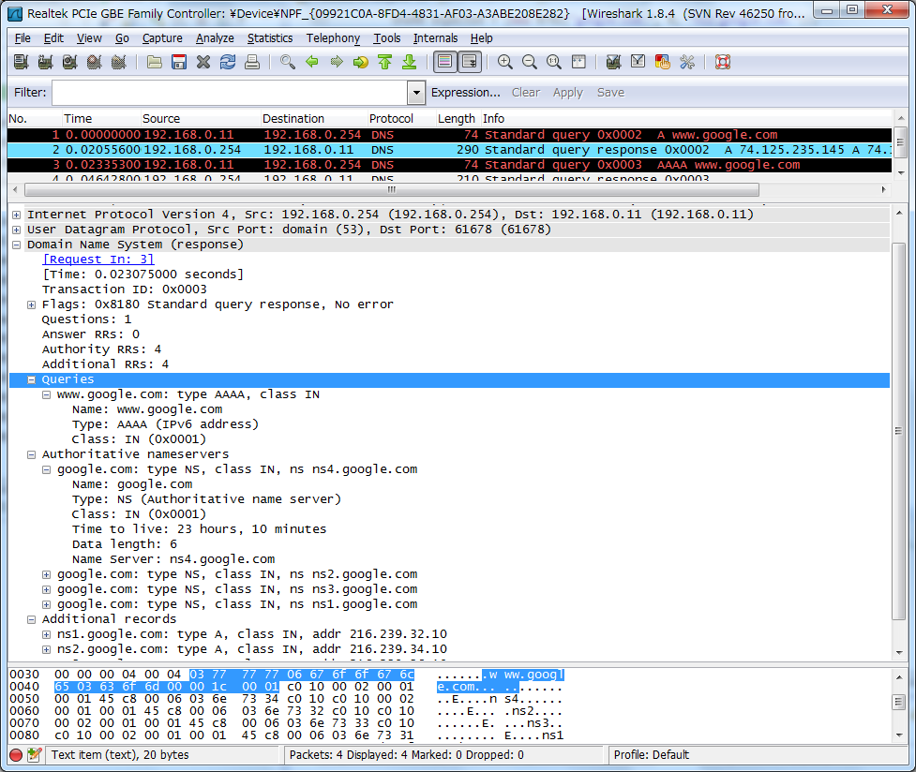
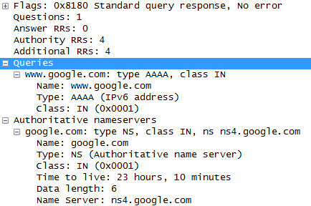
実パケットの採取 パケットの内容（解析結果）は、ここで確認できる
copyright© 2011/03.. by SAPPOROWORKS

Slide 60
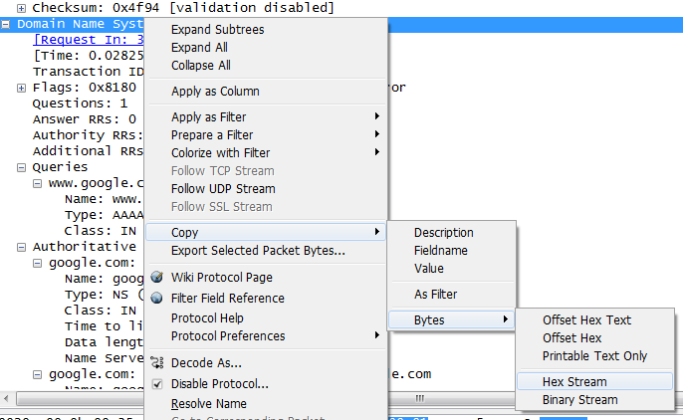
バイナリデータの取得 HexStreamでUDPのデータ部（DNSパケット）をコピーする

Slide 61
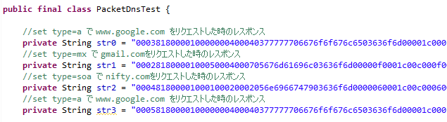
文字列でテストクラスに取り込む ペーストでStringに格納する

Slide 62
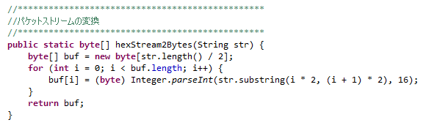
Stringをbyte[]に変換 共通メソッドでbyte[]に変換する

Slide 63
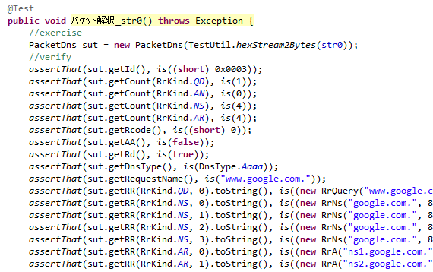
パケット解析クラスのテスト パケットモニタと同じ結果が得られるかテストする

Slide 64
５．ガバレッジの利用 カバー率は問題ではない、レポートを有効に利用する
私のテスト紹介 試行錯誤で得た自分なりのルールや手法
copyright© 2011/03.. by SAPPOROWORKS

Slide 65
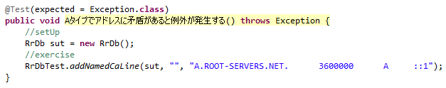
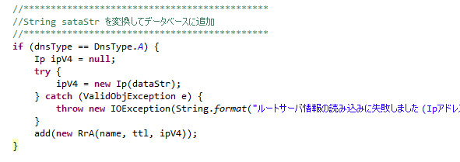
例外テストを作成 Aレコードに：：１を飲み込ませると例外が発生する
copyright© 2011/03.. by SAPPOROWORKS

Slide 66
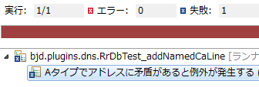
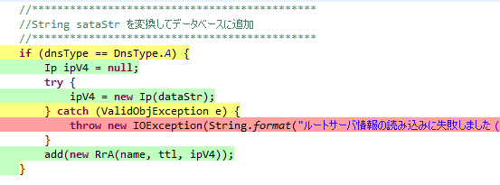
テストは失敗してしまう ガバレッジを見てみると、予想外の動作をしているのが分かる
copyright© 2011/03.. by SAPPOROWORKS

Slide 67
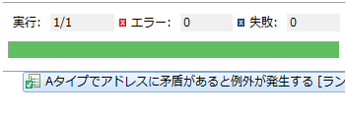
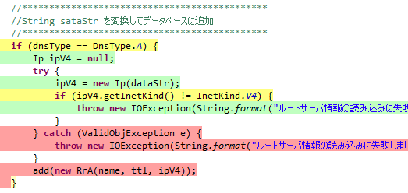
実装を修正してテストを成功させる 結果的には仕様論理バグ
copyright© 2011/03.. by SAPPOROWORKS

Slide 68
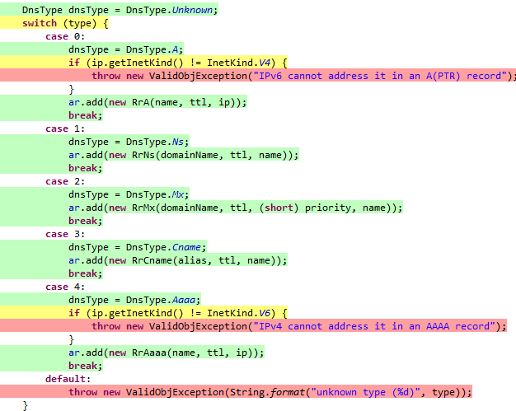
TDDのはずなのに・・・ テストが無いのに勢いで実装している？

Slide 69
ガバレッジ１００％・・・ いつまでたっても終わらなくなる
めざせ１００％？
ガバレッジで全部を緑にしようなんて考えると、大変な時間を費やすことになる・・・・
（ツールの仕様上、１００％にはならない）
ちなみに・・・・
実装側の例外処理を減らしても（品質は低下）、ガバレッジは上がる
copyright© 2011/03.. by SAPPOROWORKS

Slide 70
６．レッドとブルー レッドとブルーの状態を大事にする
私のテスト紹介 試行錯誤で得た自分なりのルールや手法
copyright© 2011/03.. by SAPPOROWORKS

Slide 71
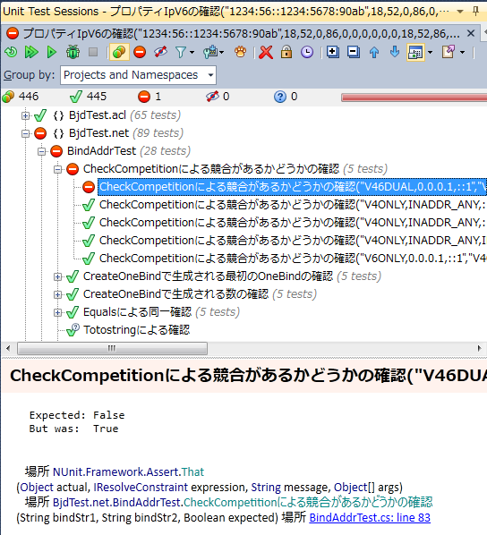
テストが最初に赤くなること テストコードも単なるプログラム
これ重要！
ＴＤＤでは、１つのサイクルに入っている
テストコードも単なるプログラムなので、当然バグる
テストしているつもりでも、テストになっていない
最初にちゃんと赤くしてテストの正当性を確かめる
copyright© 2011/03.. by SAPPOROWORKS

Slide 72
バグ修正の手順 問題発生時にブルーであれば、「仕様バグ」若しくは、「テスト漏れ」
問題発生
テスト作成
修正
※ちゃんとレッドにしてからバグ修正する
copyright© 2011/03.. by SAPPOROWORKS

Slide 73
その他に CCC
プライベートメソッドは、リフレクションでアクセスできる
Waitは、コンソールに***などを表示
１２３
１２３
copyright© 2011/03.. by SAPPOROWORKS

Slide 74
テストの有効性を説明してみる よくある疑問への回答
copyright© 2011/03.. by SAPPOROWORKS

Slide 75
テストを書くと仕事が増える（１） 作業が少ないのは、技術的負債を多く抱えるという事
バグフィックス
テスト有のモデル
仕様変更
コーディング
早くできるのではなく、技術的負債をどれだけ残すかという事
テスト無のモデル
copyright© 2011/03.. by SAPPOROWORKS

Slide 76
テストを書くと仕事が増える（２） 長期・大規模になると技術的負債の割合が大きい
短期間・小規模
長期間・大規模
バグフィックス
バグフィックス
仕様変更
仕様変更
コーディング
コーディング
copyright© 2011/03.. by SAPPOROWORKS

Slide 77
進捗率（工数）の考え方（１） 現在の進捗率は？って聞かれたら・・・・
以前は、一通り動いたらOKとしてきた
テストを書くようになってからは、必要だと思うテストまで全部書いてやっとOKとなった
当然、進捗率は落ちるが、OKが出た後の手戻りは激減した
また、事後のメンテナンス・仕様変更への対応が非常に楽になった
何時の間にか、テストを含めた遅い進捗率が正確なものだと感じるようになった
技術的負債を計上できるようになったように感じる
copyright© 2011/03.. by SAPPOROWORKS

Slide 78
進捗率（工数）の考え方（２） 結局、費用対効果ってことですね
開発時の工数は間違いなく上がるが、バグ発生率は減り、テスト・デバッグを含めたトータルの工数は削減されているかも知れない
特に「規模の大きな」又は「長期」なプロジェクトでは、有効かも知れない。
「変更に強い」というあたりが絶対価値だと思われるが、それが必要ないというのであれば工数増加だけが問題になるのは否定できない
copyright© 2011/03.. by SAPPOROWORKS

Slide 79
どうやって書けばいいか分からない 新しい言語を始めたぐらいの気持ちで取り組むしかない
初めてプログラムを書いているのと同じ
小さなプログラムは書けても大きなプログラムは書けない
一応書けるが、きれいに書けない
後で読めない
とにかく練習するしかない
実は設計手法なのでそう簡単には会得できない
copyright© 2011/03.. by SAPPOROWORKS

Slide 80
私の経験したパラダイムシフト 今までの認識や価値観などが革命的・劇的に変化する
Macro
(Lotus123)
C
(MSC/Turbo C)
C++/C#/Java
(オブジェクト指向)
F#
(関数型)
テストファースト
(Nunit/JUnit)
理解度による見えているものが違う
自分にも見えていないものがまだあるはず・・・
copyright© 2011/03.. by SAPPOROWORKS

Slide 81
とりあえず力ずくで書く １期から２期へのキッカケ
copyright© 2011/03.. by SAPPOROWORKS

Slide 82
有効性の実感 ２期から３期へのキッカケ
TDDが優れた手法だと気付くタイミング・理由は人それぞれかも知れない
実装しようとしているモジュールの設計が洗練されていく感覚を味わったとき
回帰テスト前に、思わぬ不具合を早期に検出できたとき
大胆なリファクタリングを躊躇無くできたとき
など・・・・
copyright© 2011/03.. by SAPPOROWORKS

Slide 83
リファクタリング・スタイル ３期から４期へのキッカケ
copyright© 2011/03.. by SAPPOROWORKS

Slide 84
ターゲットが複数にわたるプロジェクト テストによる新たな手法になるか・・・・
複数プラットフォーム用のコードは限界がある
実装漏れ
仕様変更漏れ
バグフィックス漏れ
テストパターンを保守する
テストが簡潔な仕様書になっている事が前提
copyright© 2011/03.. by SAPPOROWORKS

Slide 85
品質より価値の追求 変更への強さが最も大事かもしれない
バグが100%と取り除いて、仕様通りのプログラムを仕上げても、それが顧客の価値に直結するとは限らない
もともと、仕様決定は一時的な最適解であって、状況の変化で変わってくる
これに追従してこそ、真の価値が生まれる
テストコードに向き合う際も、カバレッジを上げるとか、条件網羅を上げるより、変更への強さを追及するべきなのかも知れない
copyright© 2011/03.. by SAPPOROWORKS

Slide 86
ご清聴ありがとうございました
http://xxxxxx/
@furuya02
copyright© 2011/03.. by SAPPOROWORKS

